Slide 1
Русская рулетка Но…
Веб-приложение

Slide 2
Описание проекта
Это веб-приложение в жанре симулятора «русской рулетки» для микросервисной архитектуры. Виртуальное приложение позволяет пользователям на практике испытать, как может вести себя система, когда в процессе её работы случайным образом выключаются отдельные микросервисы. При каждом нажатии на кнопку "Выстрелить" происходит имитация случайного отказа одного из микросервисов в системе. Система проходит через несколько этапов проверки работоспособности и выносливости, так как в каждом раунде один из её компонентов перестаёт функционировать, а оставшиеся должны продолжать поддерживать основные функции приложения.

Slide 3
Цель и задачи проекта:
Обучение и тренировка разработчиков и архитекторов — проект помогает понять, как отказ одного или нескольких компонентов влияет на работу всей системы.
Тестирование отказоустойчивости — приложение позволяет моделировать отказ отдельных микросервисов и анализировать, насколько устойчива система к поломкам, каким образом можно обеспечить её надёжность и подготовиться к реальным сбоям.
Разработка стратегии быстрого восстановления — проект позволяет командам находить наиболее слабые места в архитектуре, выстраивать алгоритмы автоматического восстановления и переключения на резервные ресурсы.
Весёлый и наглядный подход к серьёзной задаче — проект превращает процесс тестирования в интерактивную игру, делая его более интересным и доступным для восприятия.

Slide 4
Планируемая функциональность
Интерфейс для запуска «выстрела»
Мониторинг состояния микросервисов
Функционал восстановления микросервисов
Микросервисы

Slide 5
Микросервисы
Revolver - симуляция русской рулетки
LiveMonitor - отслеживание состояния микросервисов
Statistics - статистика событий на сайте
ActionLog - отслеживание событий на сайте
AuthorizationAPI - авторизация

Slide 6
Команда
Казанков Руслан - Team Lead, Fullstack
Спиваченко Михаил - Backend-Developer
Заголовец Иван - Тестировщик

Slide 7
Tech Stack
ASP NET - платформа разработки веб-приложений. ASP NET MVC для клиента. ASP NET API для бэкэнда.
xUnit - фреймворк для тестирования.
Postgres - база данных, которая будет использоваться в микросервисах.
Redis - кишерование.
Kafka - брокер сообщений.

Slide 8
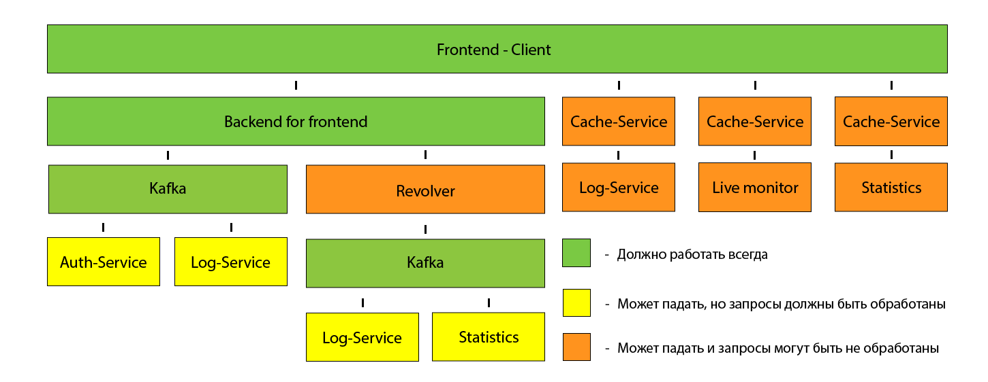
Примерная архитектура

Slide 9
Спасибо за внимание!

